Slide 1

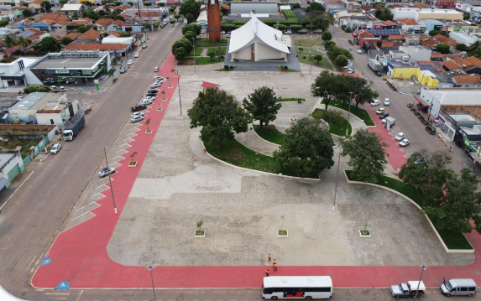

Slide 2

LDO 2027
AUDIÊNCIA PÚBLICA
LEI DE DIRETRIZES ORÇAMENTÁRIAS
Gestão municipal 2025 - 2028

Slide 3

Prezados participantes:
Em conformidade com a Lei Geral de Proteção de Dados Pessoais (LGPD), informamos que esta Audiência Pública da Lei de Diretrizes Orçamentárias (LDO) será registrada por meio de fotos e vídeos. Essas imagens poderão ser utilizadas para fins de divulgação e transparência.
Caso não deseje ter sua imagem registrada, por favor, manifeste-se para que tomemos as medidas necessárias para garantir que minha imagem não seja capturada durante o evento.
Reforçamos nosso compromisso com a proteção de seus dados pessoais e nos colocamos à disposição para esclarecer quaisquer dúvidas.
Agradecemos a sua presença e colaboração.
Gestão municipal 2025 - 2028

Slide 4
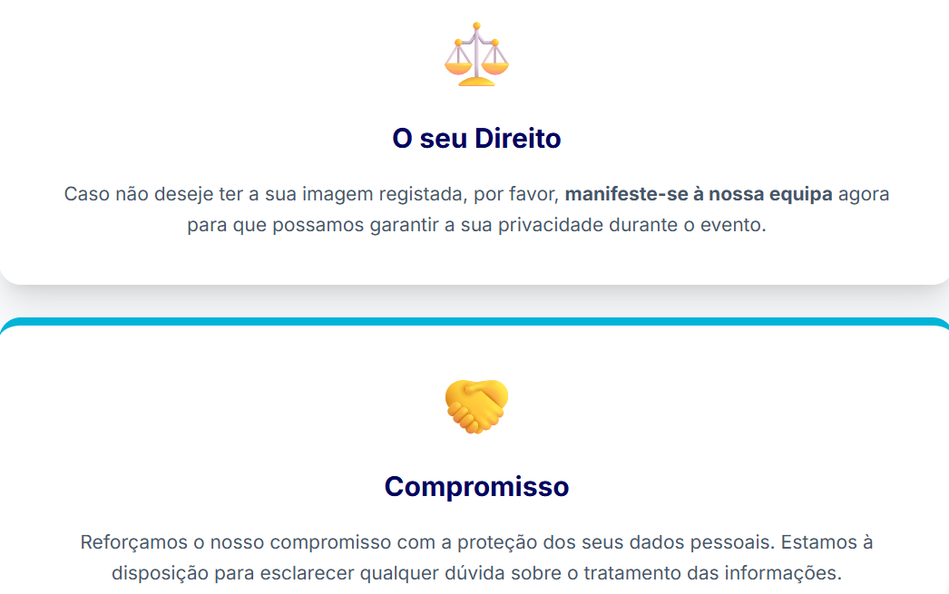
Prezados participantes:
Em conformidade com a Lei Geral de Proteção de Dados Pessoais (LGPD), informamos que esta Audiência Pública da Lei de Diretrizes Orçamentárias (LDO) será registrada por meio de fotos e vídeos. Essas imagens poderão ser utilizadas para fins de divulgação e transparência.
Caso não deseje ter sua imagem registrada, por favor, manifeste-se para que tomemos as medidas necessárias para garantir que minha imagem não seja capturada durante o evento.
Reforçamos nosso compromisso com a proteção de seus dados pessoais e nos colocamos à disposição para esclarecer quaisquer dúvidas.
Agradecemos a sua presença e colaboração.
Gestão municipal 2025 - 2028

Slide 5
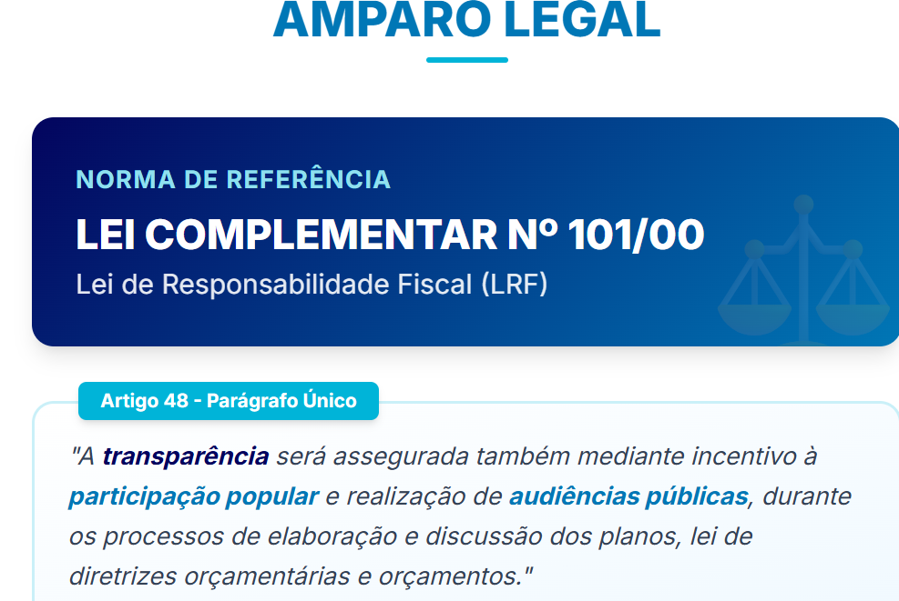
LEI COMPLEMENTAR Nº 101/00 (LRF)
Art. 48 - ........
Parágrafo Único – A transparência será assegurada também mediante incentivo à participação popular e realização de audiências públicas, durante os processos de elaboração e discussão dos planos, lei de diretrizes orçamentárias e orçamentos.

Slide 6
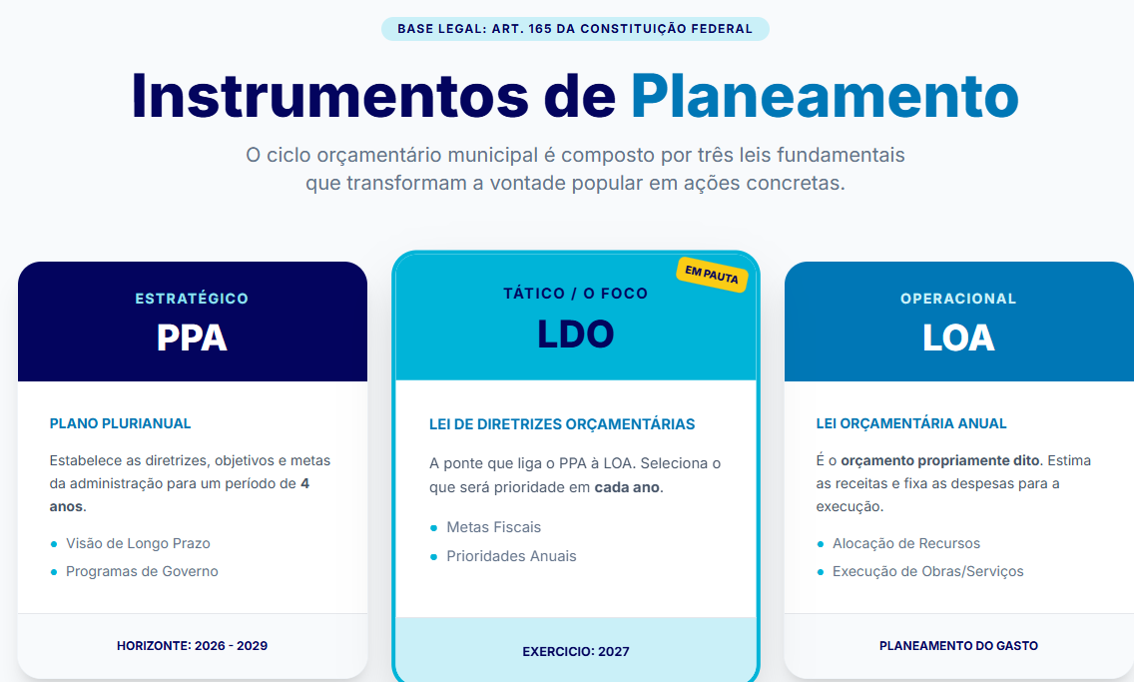
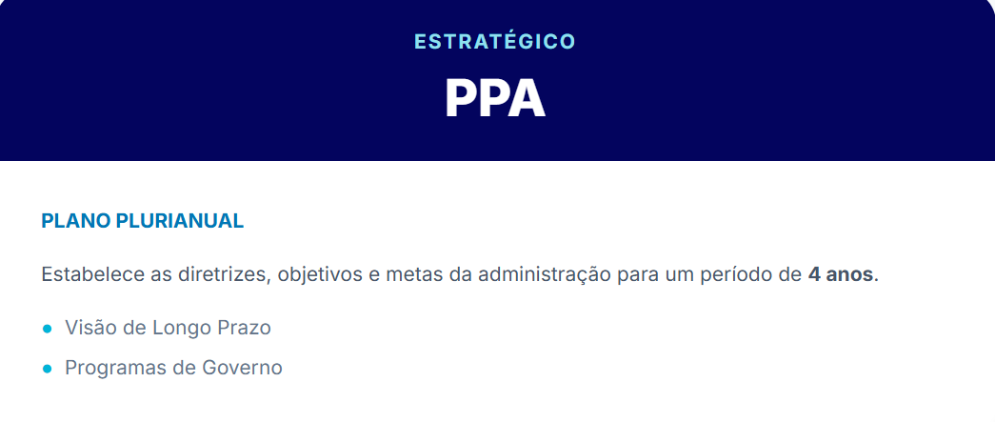

Slide 7
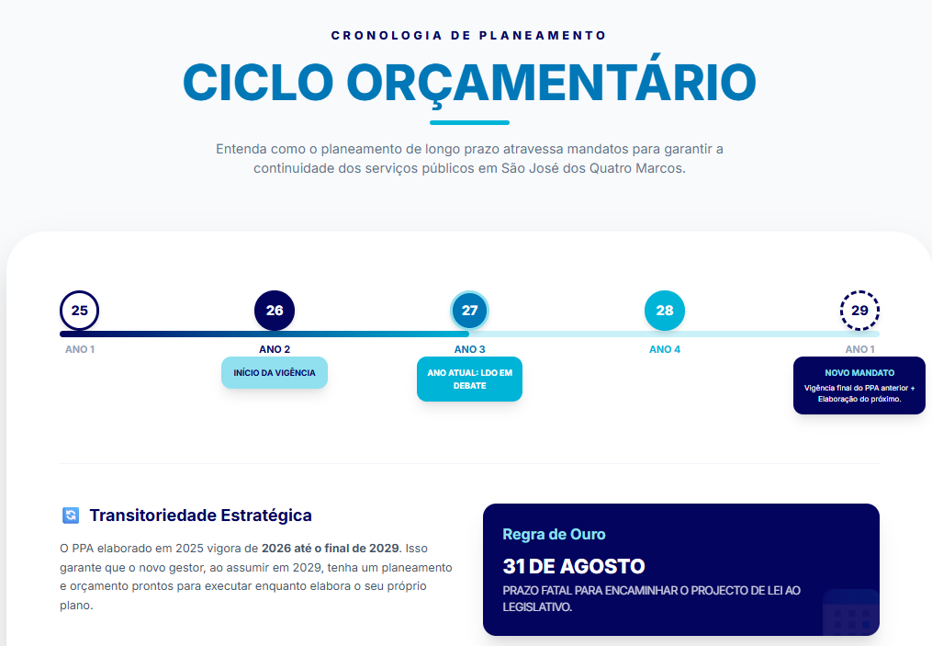

Slide 8
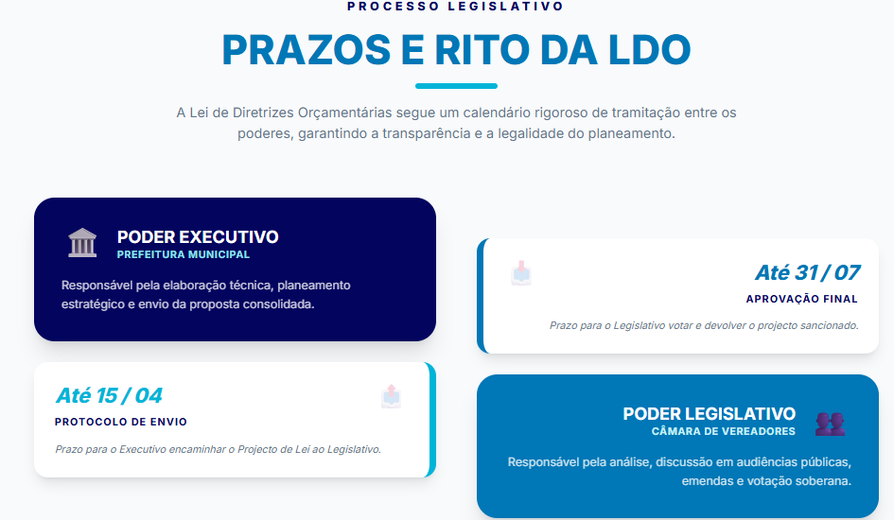

Slide 9
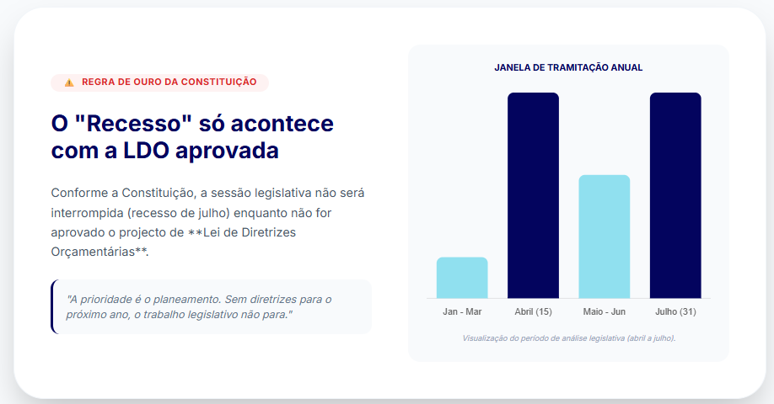

Slide 10
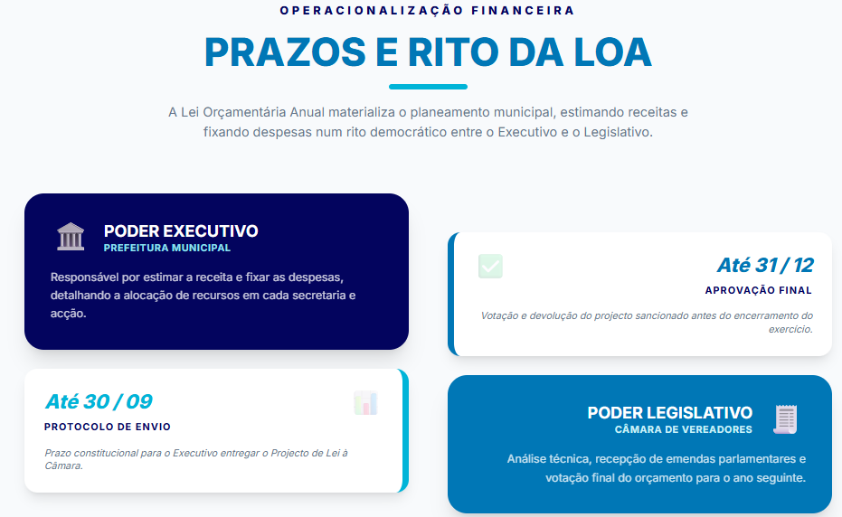

Slide 11
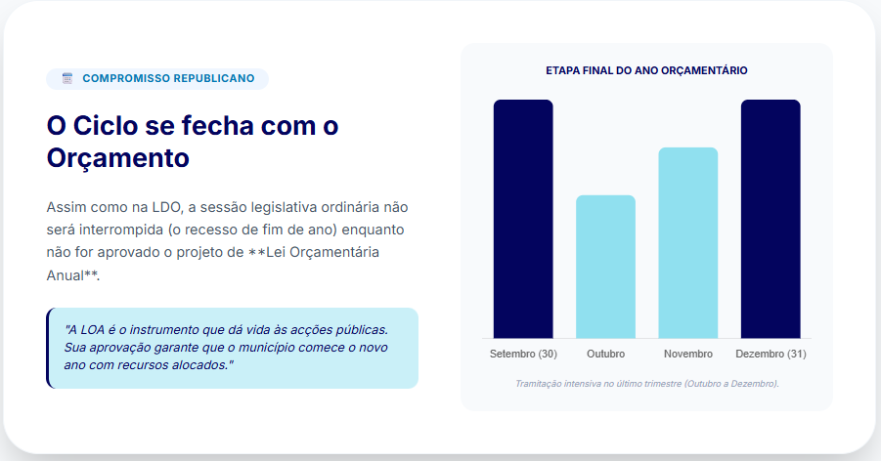

Slide 12
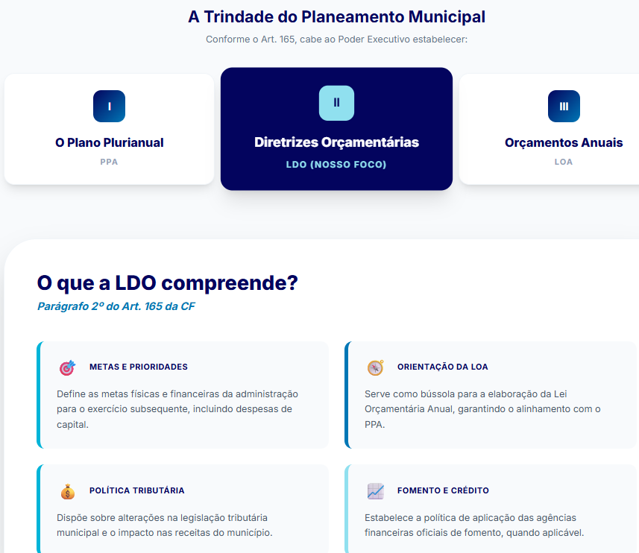

Slide 13
Fazem parte integrante da Lei LDO os anexos:
I. - Anexos de Riscos Fiscais;
II – Relatório dos projetos em andamento e posição sobre a situação de conservação do patrimônio público e providências a serem adotadas.

Slide 14
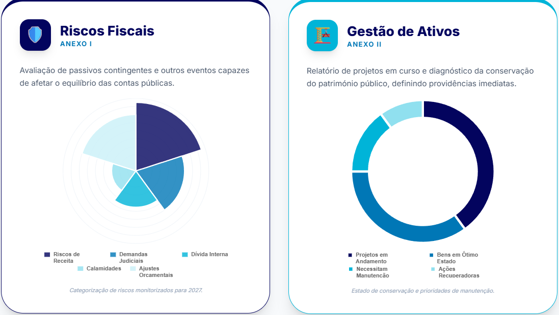

Slide 15
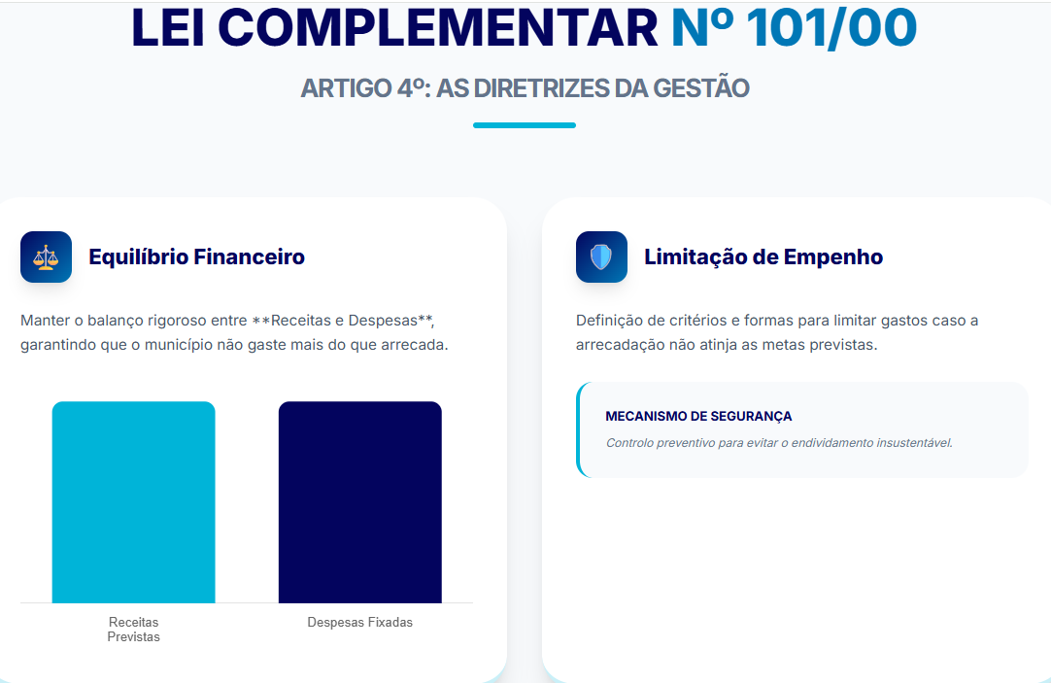

Slide 16
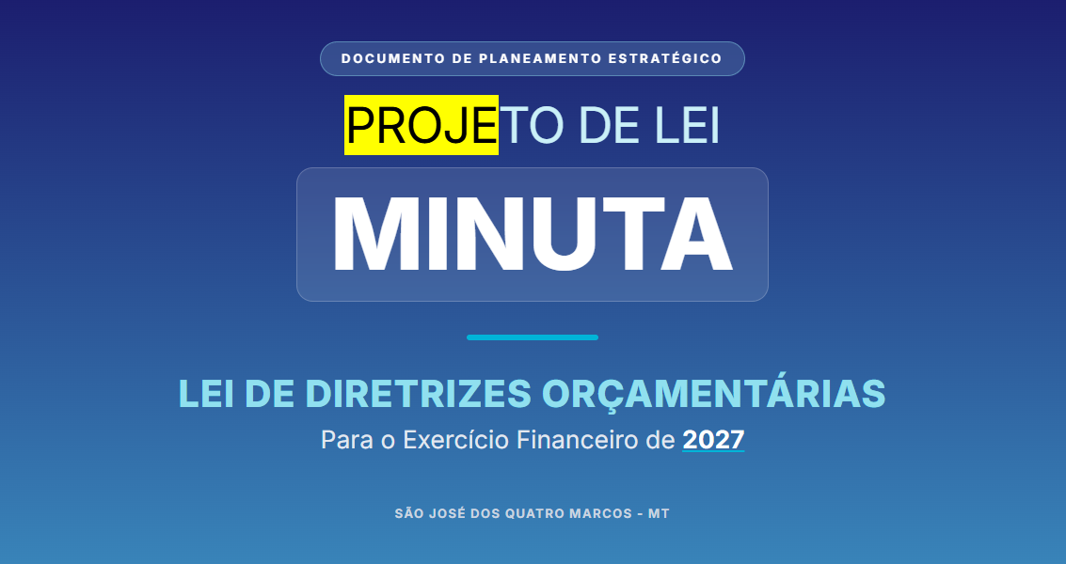

Slide 17
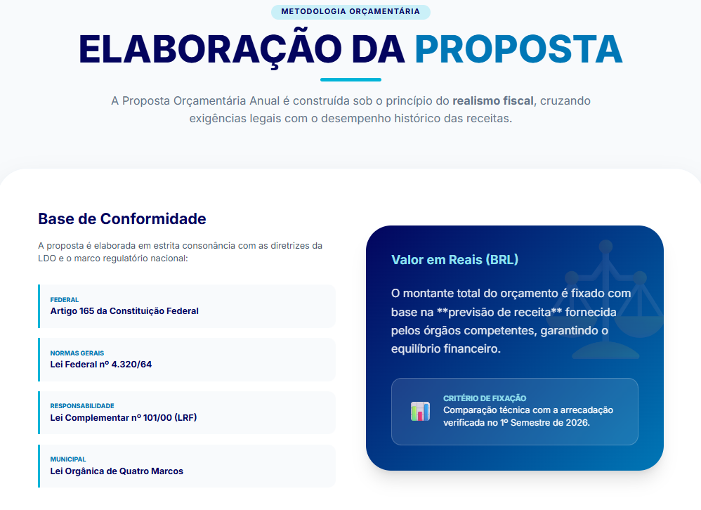

Slide 18
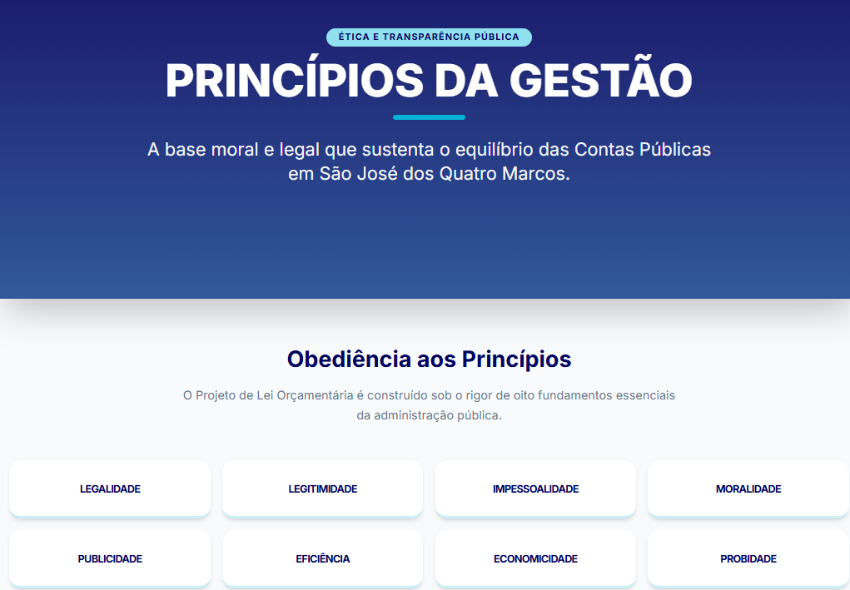

Slide 19
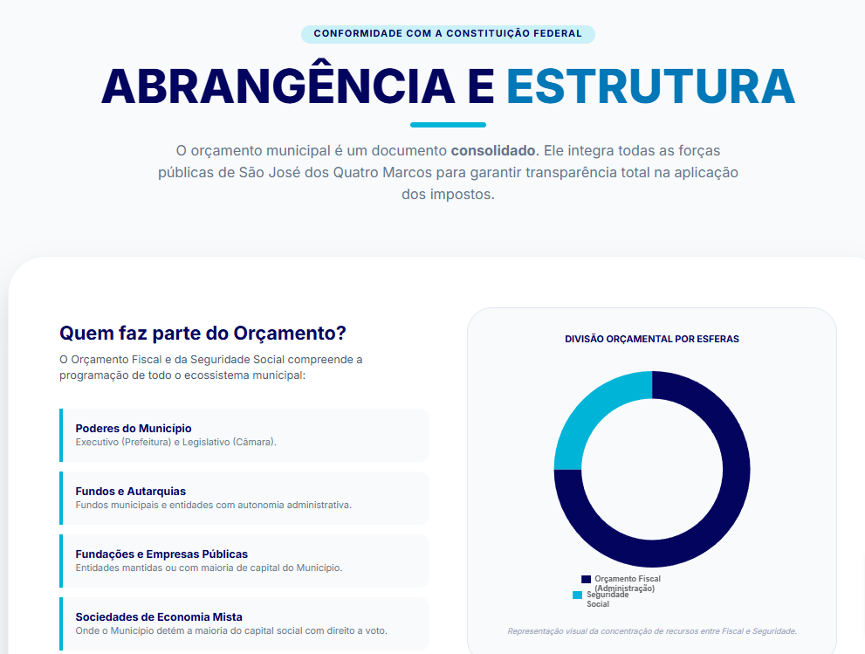

Slide 20
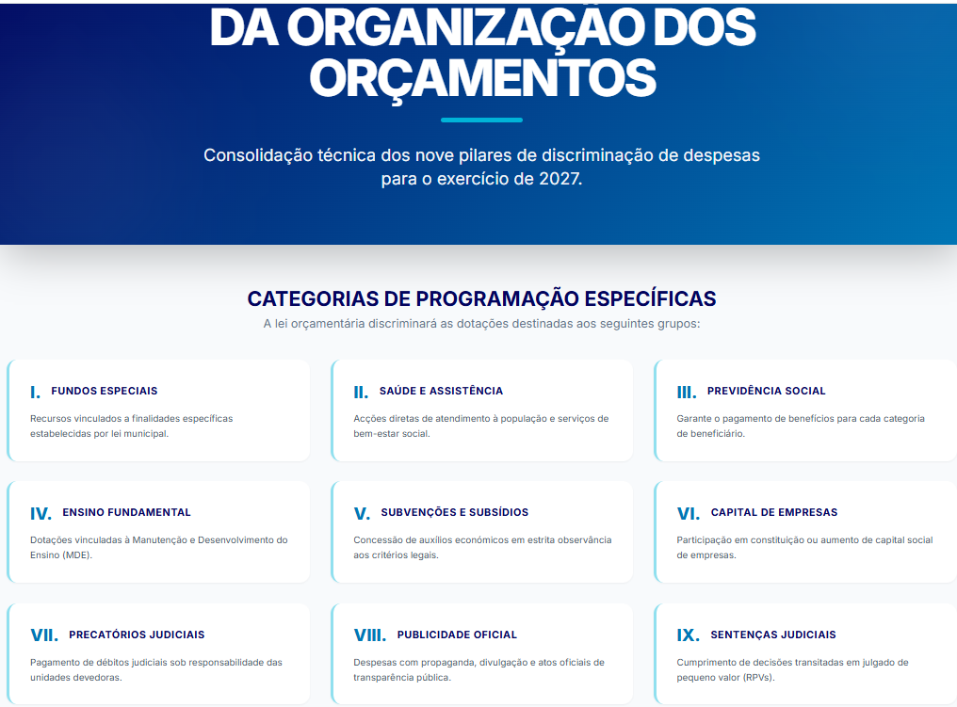

Slide 21
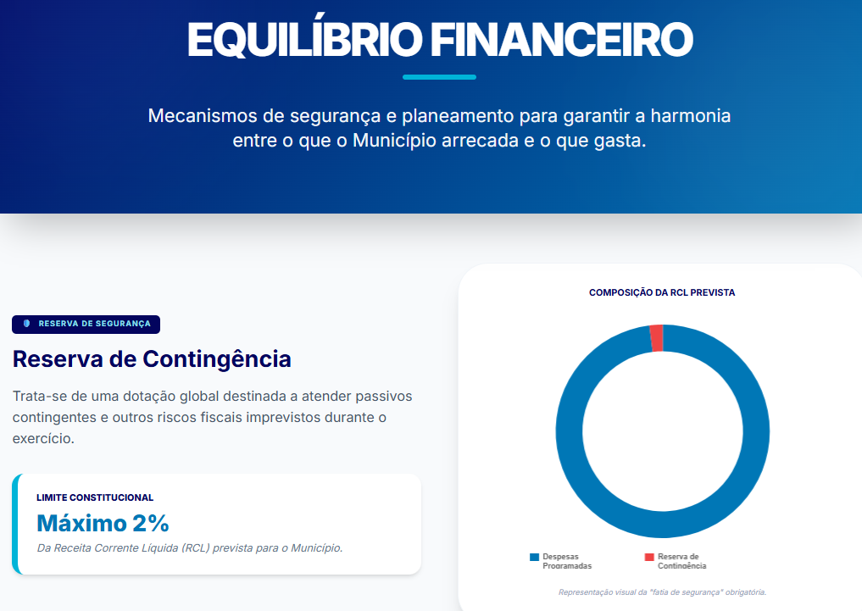

Slide 22
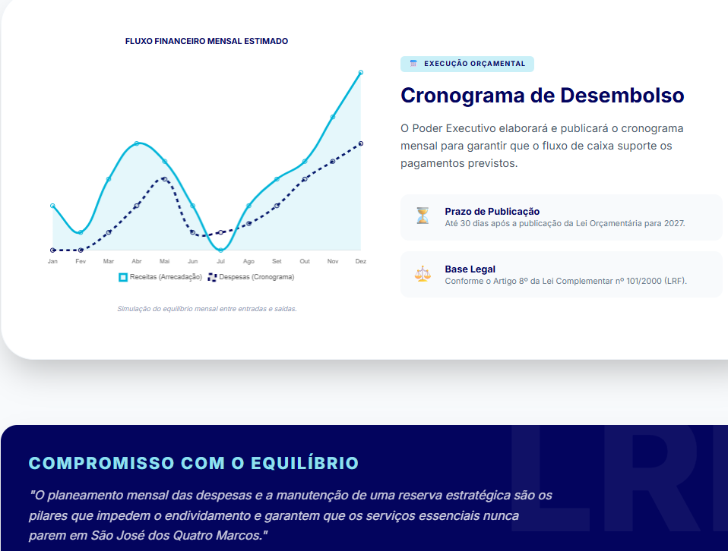

Slide 23
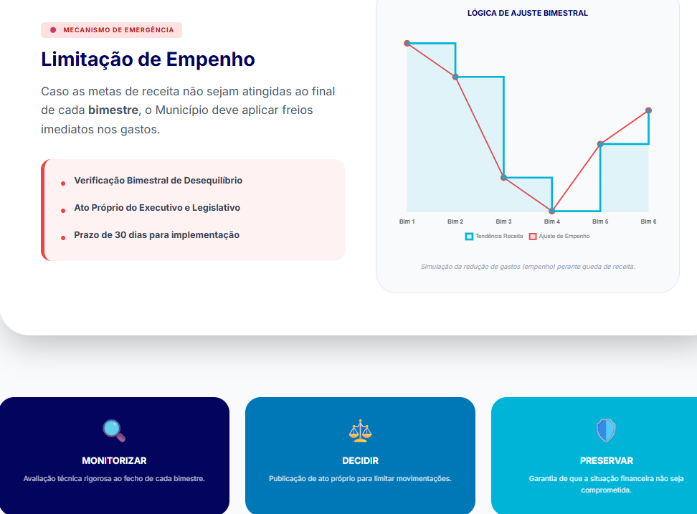

Slide 24


Slide 25
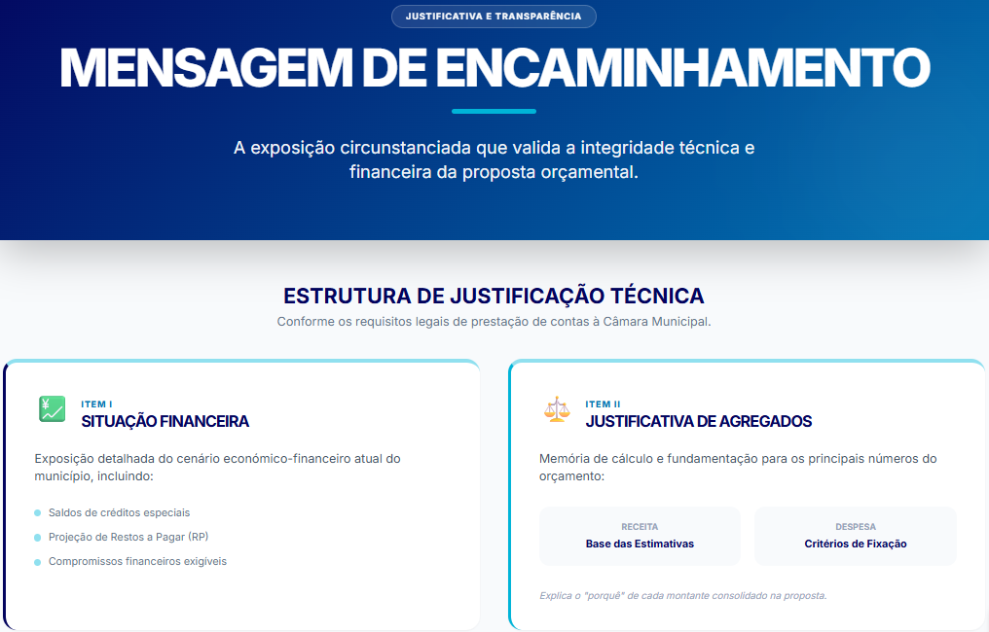

Slide 26
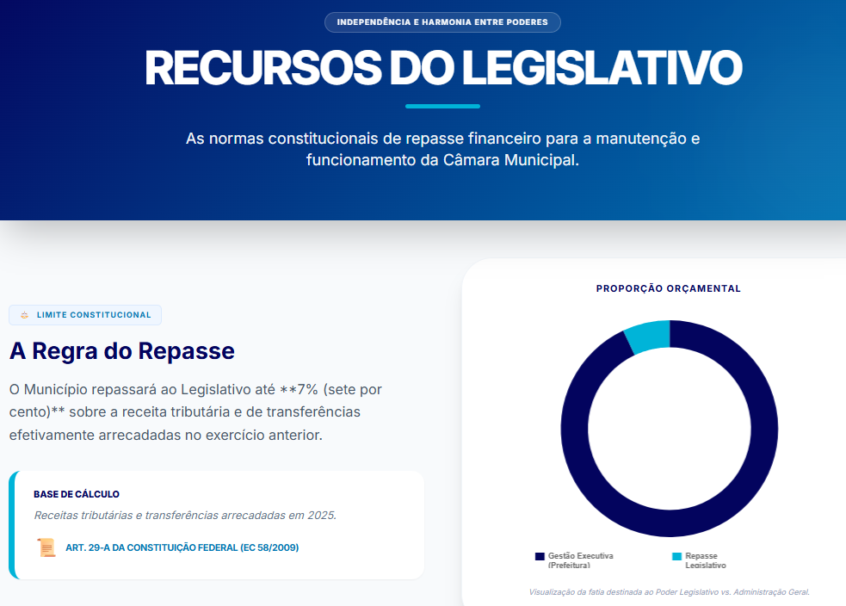

Slide 27
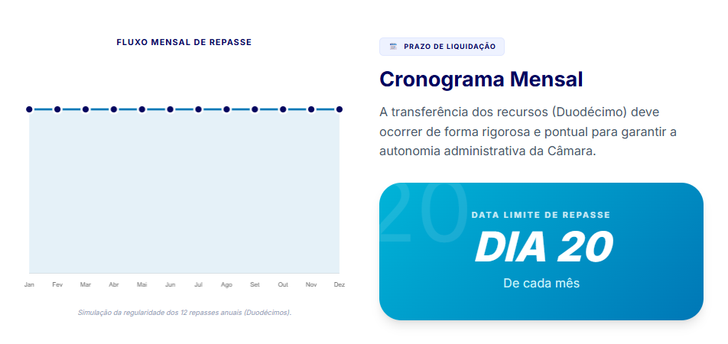

Slide 28
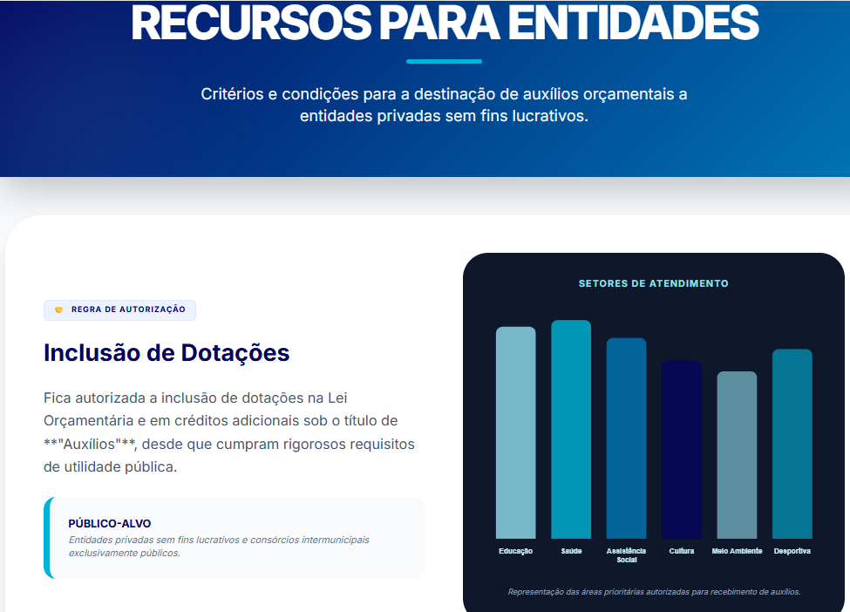

Slide 29
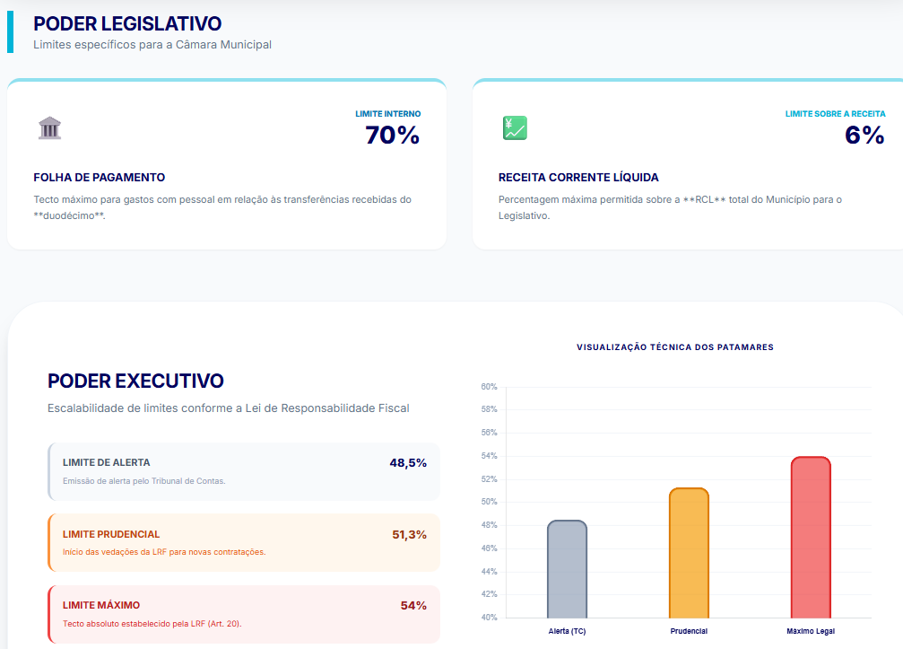

Slide 30
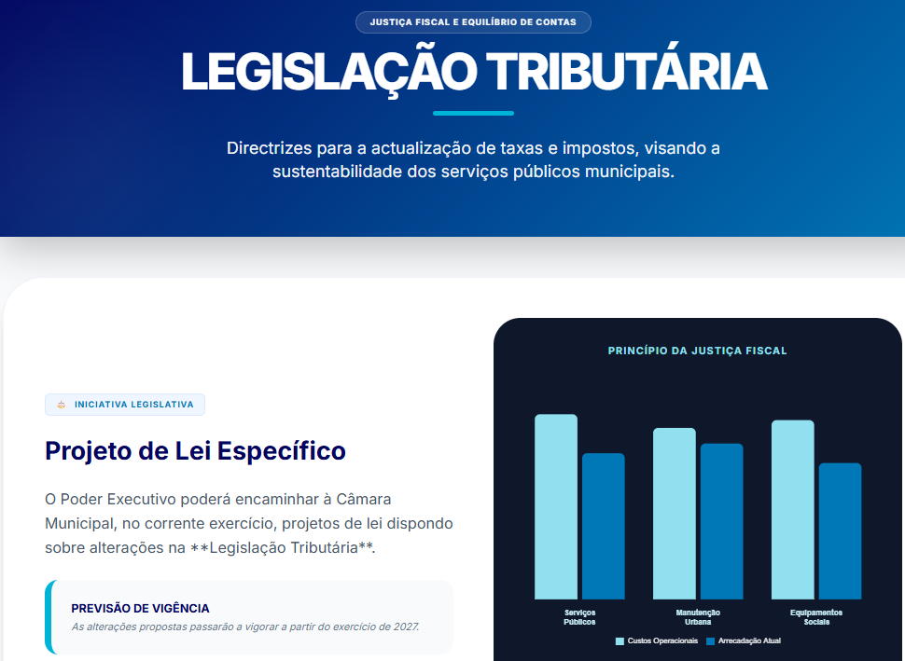

Slide 31
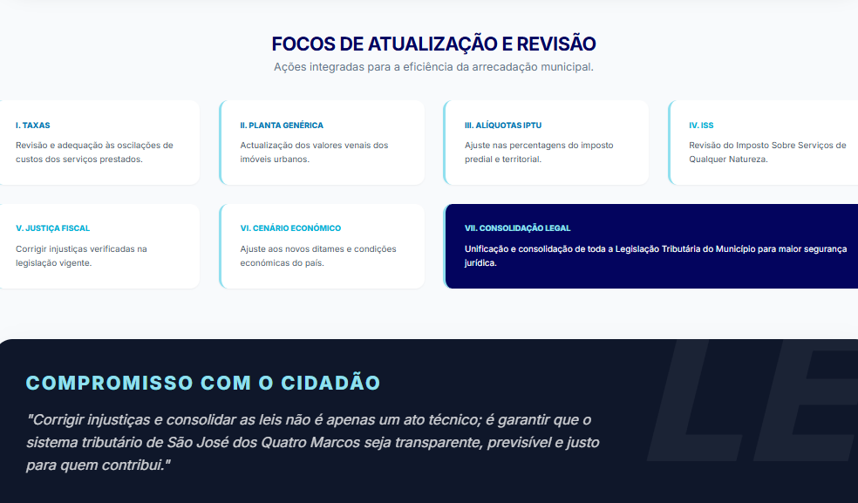

Slide 32
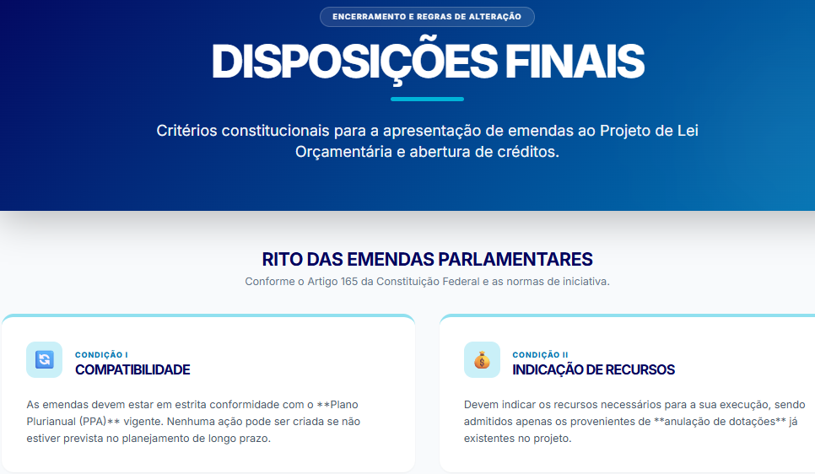

Slide 33
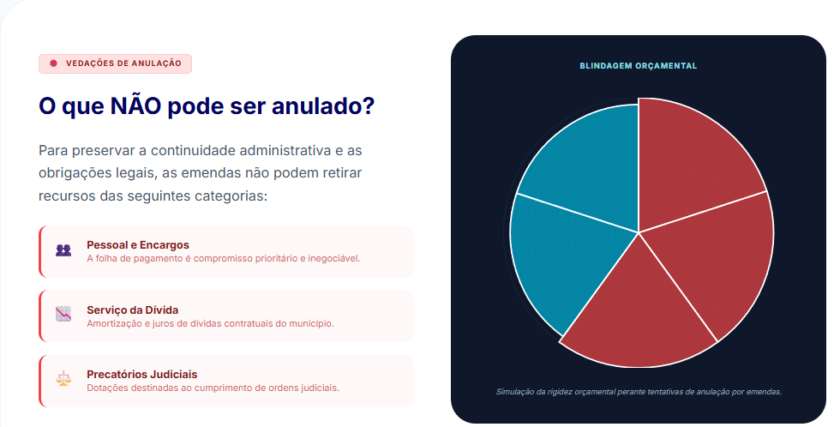

Slide 34
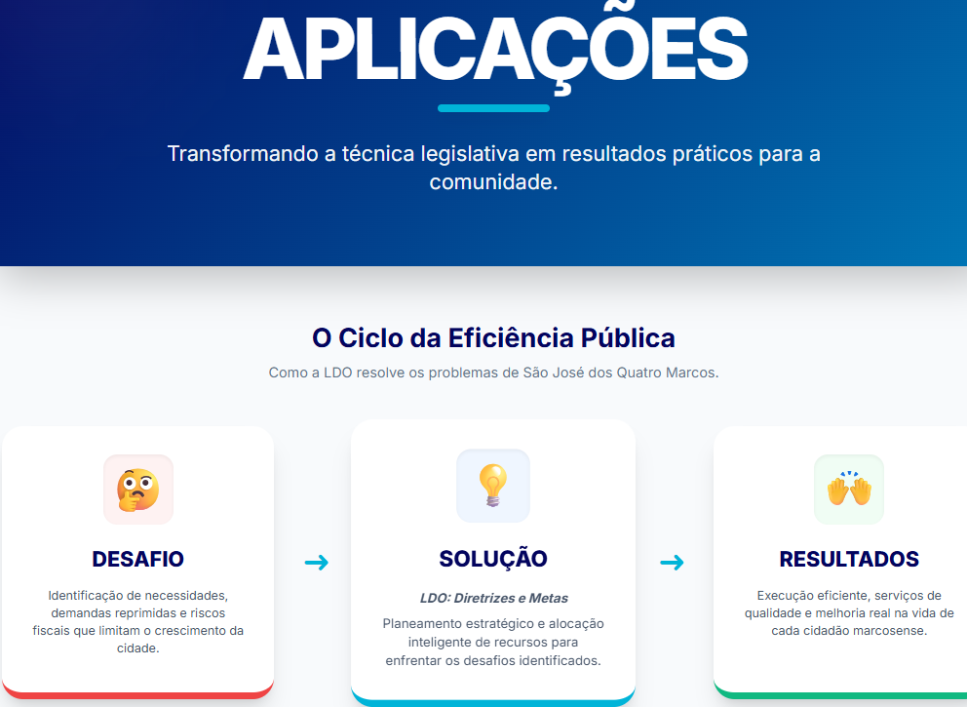

Slide 35
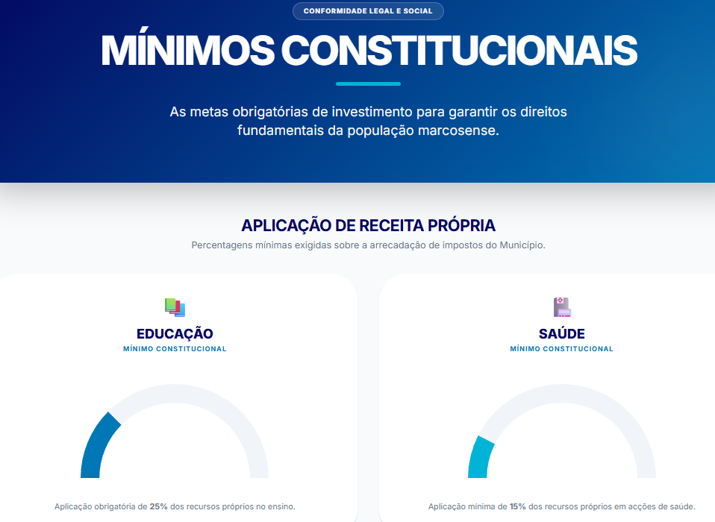

Slide 36
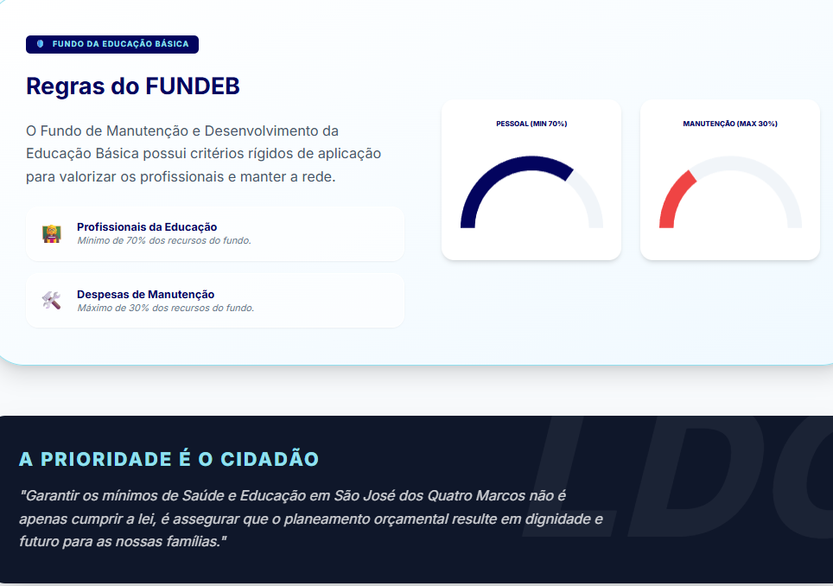

Slide 37
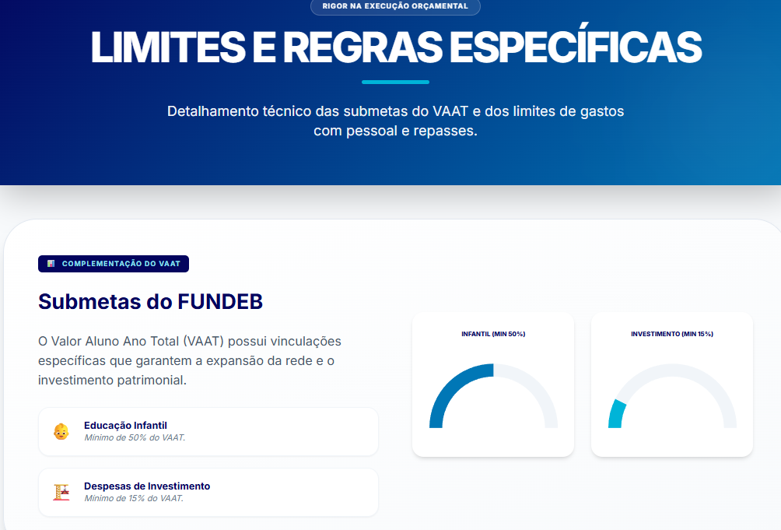

Slide 38
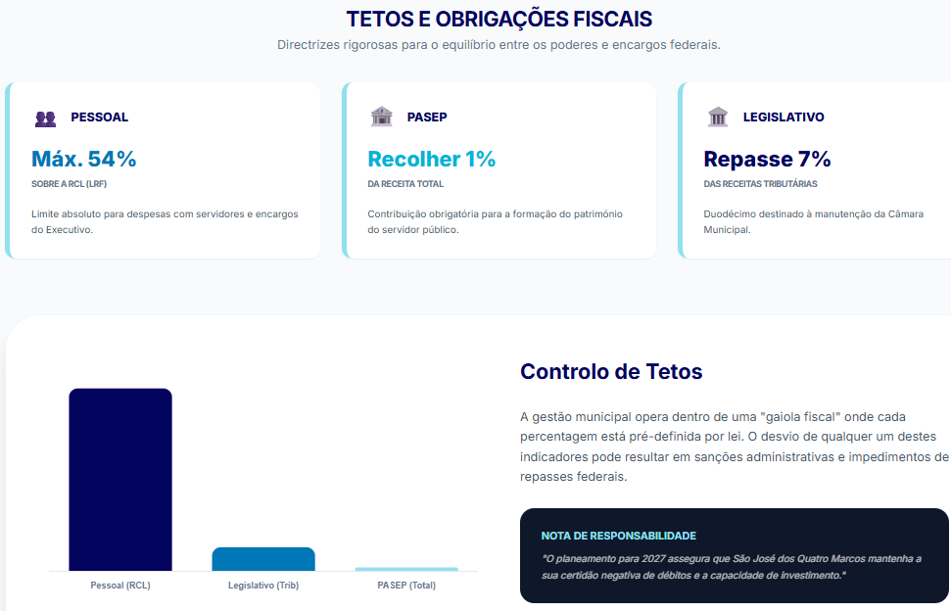

Slide 39
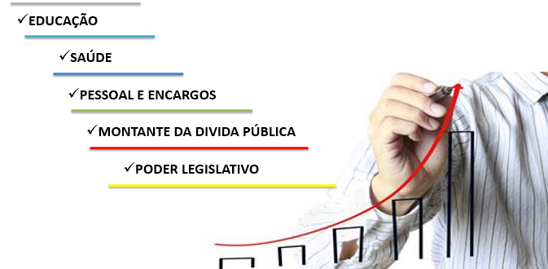
METAS LDO - 2027

Slide 40
ANEXOS
DA
LDO

Slide 41
Metas Fiscais – LDO
O papel
✓ As Metas Fiscais são a forma mais clara para o planejamento de receitas e despesas. Sua ação volta-se para a gestão fiscal, executada de forma transparente, prevendo riscos fiscais, corrigindo desvios que põem em risco o equilíbrio das contas públicas, impondo limites e condições que tangem a seguridade social, entre outros.
Objetivo
✓ Controlar os gastos da gestão pública, promovendo a economia de recursos e a redução de desperdícios. Em busca do equilíbrio fiscal e da administração eficiente, a meta fiscal limita valores e dá diretrizes para o gasto prioritário e para a eficiência Câmara Municipal.

Slide 42
Anexos à LDO
Anexo de Metas Fiscais:
• Avaliação das metas do exercício anterior; • Previsão de receitas e despesas para o próximo exercício e os dois seguintes;
• Avaliação do Patrimônio Líquido;
• Avaliação das Metas de Resultado Primário e Nominal;
• Compensação de Renúncia de Receita;
• Expansão das Despesas obrigatórias de caráter continuado.

Slide 43
Anexos à LDO
Anexo de Riscos Fiscais
  O § 3º do art. 4º da LRF, transcrito a seguir, determina o que deverá conter no Anexo de Riscos Fiscais. “§ 3º A lei de diretrizes orçamentárias conterá Anexo de Riscos Fiscais, onde serão avaliados os passivos contingentes e outros riscos capazes de afetar as contas públicas, informando as providências a serem tomadas, caso se concretizem.”
  Princípio da Prudência;
  Passivos Contingentes;
  Situações de Risco que possam afetar a execução orçamentária;
  Definições de medidas a .serem tomadas

Slide 44
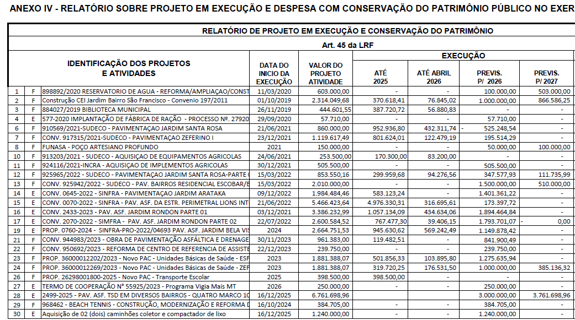
Quadro das Obras em Andamento

Slide 45
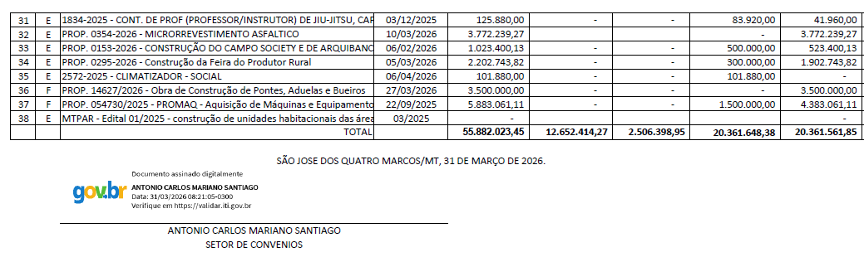
Quadro das Obras em Andamento

Slide 46
Gestão 2025-2028
Jamis Silva
Prefeito Municipal
Luciana Tosti
Vice Prefeita
Cleidimara Lopes
Secretaria Municipal de Administração e Planejamento
Jeovane Alves De Souza
Secretario Municipal de Fazenda
OBRIGADO A TODOS PELA PARTICIPAÇÃO.

